Slide 1
Biologi 1
Genteknik

Slide 2
Växt- och djurförädling
Urvalsmetoden:
De individer bland växterna och djuren som har mest önskvärda egenskaper har valts ut till fortplantning
Grödornas och husdjurens egenskaper har anpassats till vårt behov
Korsningsförädling:
Kombinera önskvärda anlag från olika växtsorter och djurraser genom korsning
Dotterplantor med dubbeluppsättning av önskvärda anlag (homozygota) är utvalda

Slide 3
Växt- och djurförädling
Insemination:
En form av konstgjord befruktning
Sperma samlas in från utvalda handjur
Sperman späds och delas upp i doser som förvaras i djupfryst
Könssorterad sperma kan användas
Genbanken:
Det finns risk att de äldre växtsorter och djurraser försvinner
Då utplånas deras arvsanlag för deras egenskaper
Vet ej vad krävs i framtiden
Bevara generna i genbanker

Slide 4
Genteknik
Växt- och djurförädling är beroende på evolution och genetisk variation inom en art
Under senare delen av 1900-talet upptäckte molekylärbiologiske genteknik
Enzymer som klyver DNA
Enzymer som fogar samman DNA
PCR
Gensaxen, CRISPR/Cas9

Slide 5
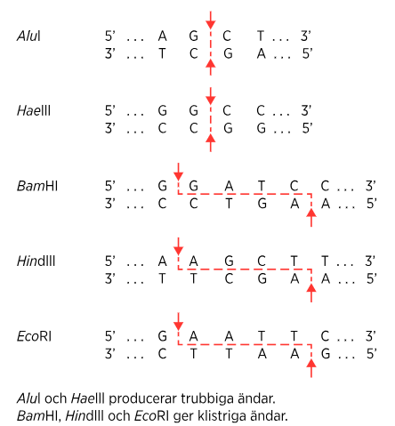
Restriktionsenzymer
Restriktionsenzymer är enzymer som bryta ner DNA i specifika segment
Bakterie cellens motstånd mot virus angrepp
Kan använda för att jämföra DNA mellan individer
Kriminalbrott
Undersökning av barnets pappa

Slide 6
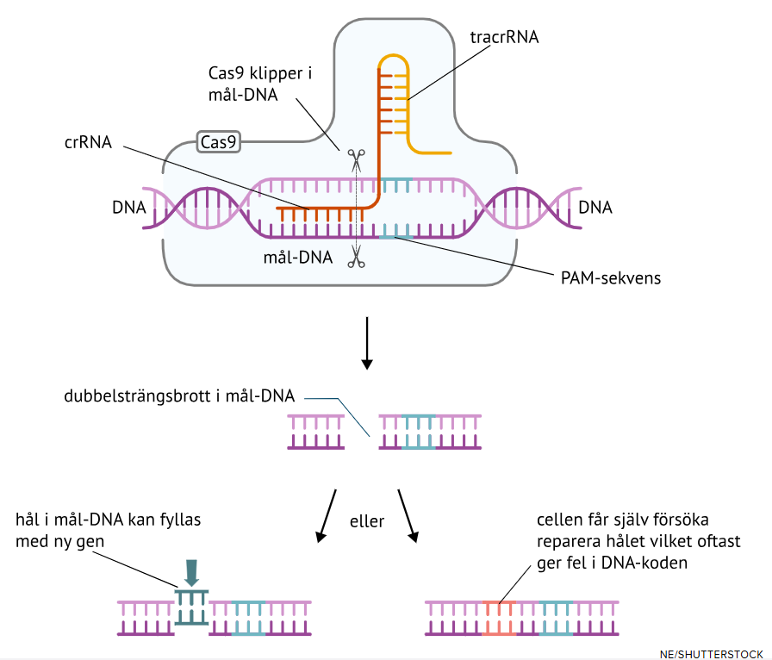
CRISPR/Cas9
Också kallas för gensaxen
Forskaren kan ändra på DNA med hög precision
Ursprungligen bakteriers immunförsvar mot virus
CRISPR (Clustered Regularly Interspaced Short Palindromic Repeats) består av nukleas (Cas9) och RNA sekvens (guide-RNA)
RNA sekvens är som ett ”genetisk minne” från angripande virus-DNA
Cas9 och RNA sekvens söker upp, känner igen och oskadliggör virus DNA

Slide 7
PCR-metoden
PCR – Polymerase Chain Reaction
När man vill massproducera en bit DNA
Man behöver:
DNA som man vill kopia
Nukleotider
Taq polymeras (polymeras från Thermus aquaticus – värmetålig bakterie)
Två primrar (korta DNA bitar)

Slide 8
PCR-metoden
PCR är en kedjereaktion som bildar nya kopior av samma gen exponentiellt
I några timmar ökar en kopia till miljarder!
Metoden har 3 steg:
1. Denaturering – DNA:t är upphettats tills DNA strängarna i dubbelhelixen separerar från varandra (94ºC)
2. Primer – temperaturen dras ner till 55ºC så att primrarna kan para ihop med en bit DNA som de är konstruerat att bas-para med
3. Polymerisation – primrarna är nu start-punkten för Taq polymeras. Den börjar kopia DNA strängarna i 5’ → 3’ riktning med de fria nukleotiderna (72ºC)

Slide 9
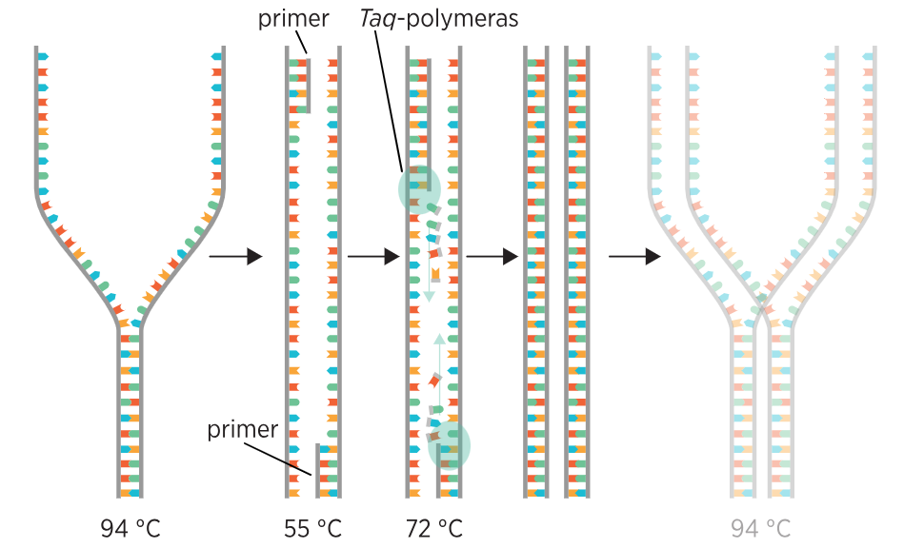
Notes:
Upprepa 30x

Slide 10
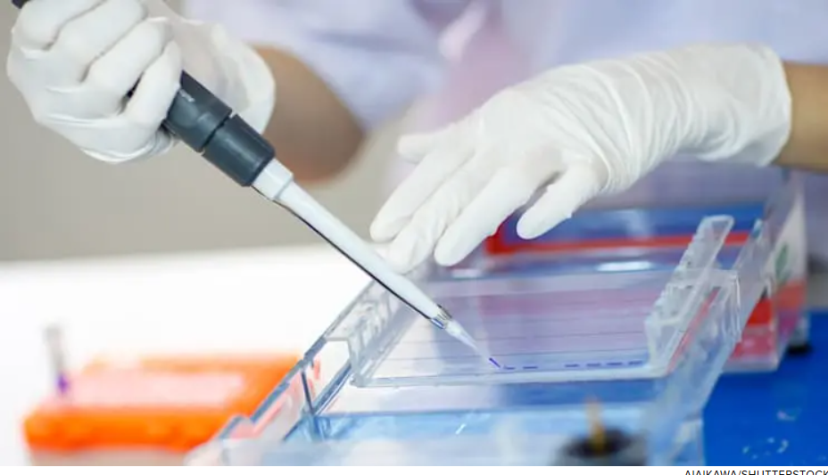
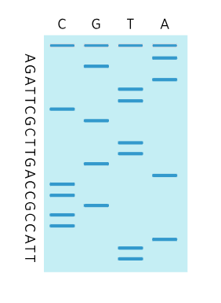
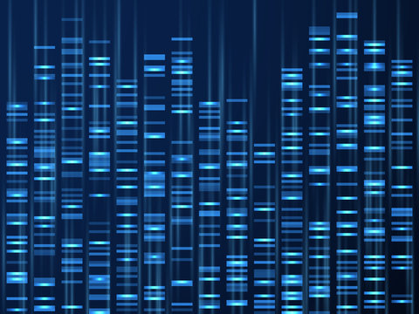
DNA-Analys
Många sätt att analysera DNA:T
Gelelektrofores
Sekvensbestämning

Slide 11
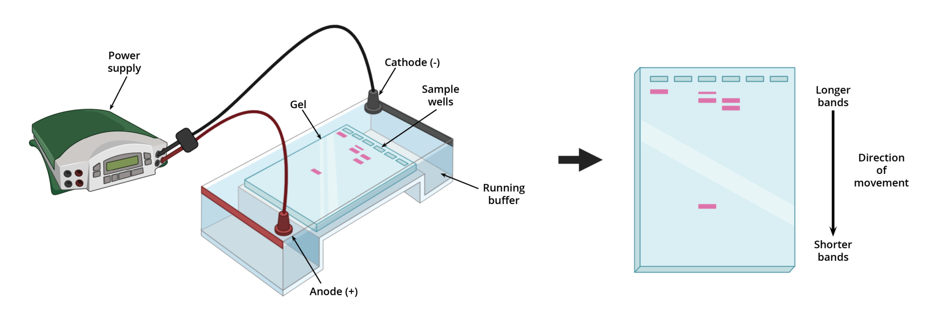
Gelelektrofores

Slide 12
Gelelektrofores
Efter massproduktion av DNA kan den klippas med restriktionsenzymer
Olika individer har olika mängder ”nonsense DNA” (icke-kodande) och då får de olika stora fragment av DNA
DNA-provet överförs till en brunn (grop) på kanten av en gel (agaros) som är poröst
Gelplatta läggs i en elektrofores apparat fylld med buffertlösning
Elektriskt spänning läggs över plattan. Minus pol vid brunnen och positiv pol på motsatt sida
DNA är negativ laddad och vandrar till pluspolen
Fragmenten vandrar fortare ju kortare de är
När spänning avbryts får man ”ränder” i gelplattan – genetisk fingeravtryck

Slide 13
Sekvensbestämning
Kombination av PCR + gelelektrofores
Under PCR används vanliga nukleotider men också ”stopp-nukleotider” (dideoxynukleotider)
När stopp-nukleotid används slumpmässigt i en växande DNA sträng kan den inte fortsätta växa
Man får olika längder DNA strängar (fragment)
Med gelelektrofores far de kortare fragmenten längre än de längre
Man kan läsa av genetisk koden

Slide 14
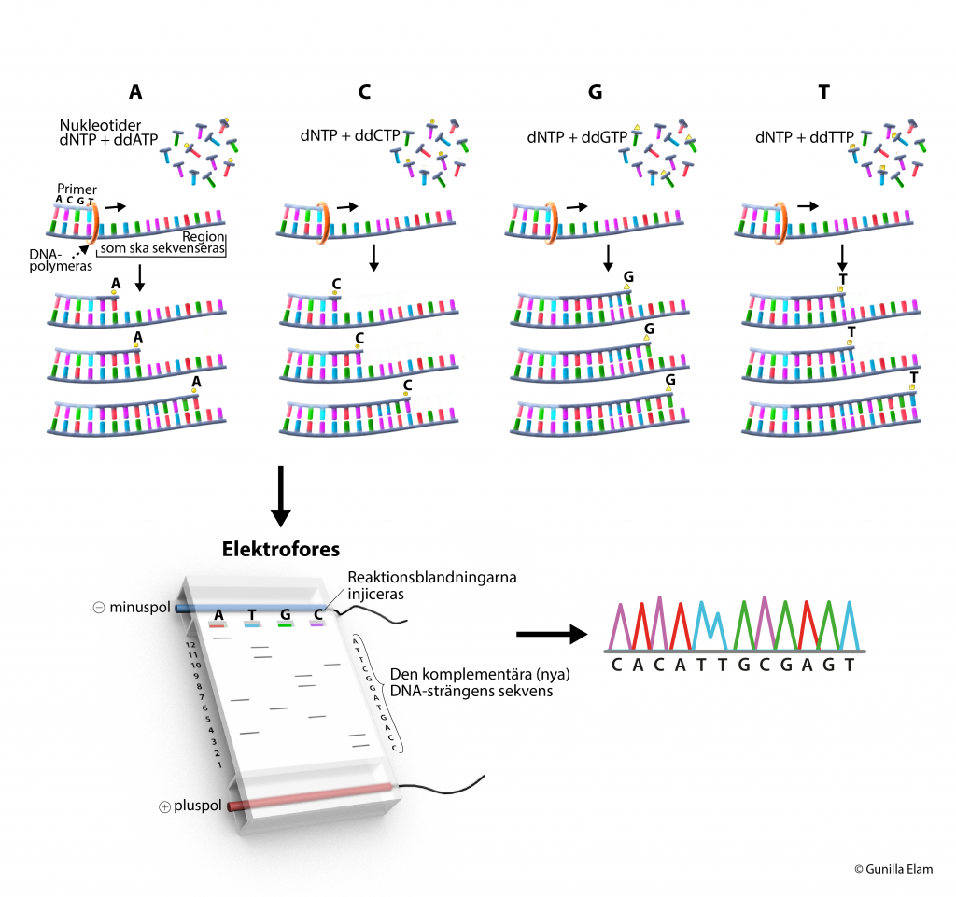

Slide 15
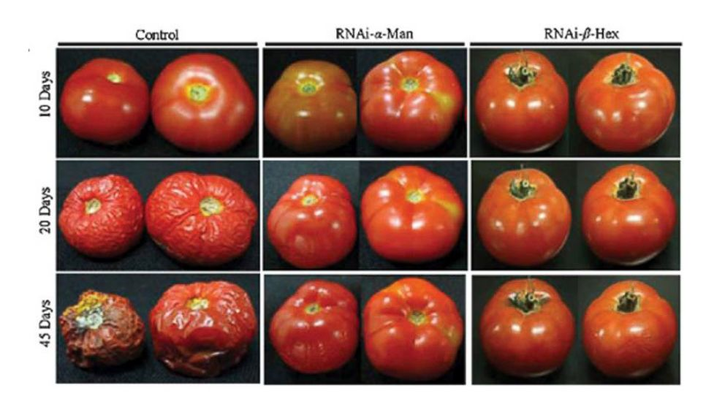
Genmodifiering och GMO
En organism som har fått minst en artfrämmande gen (nya egenskaper)
Kallas genmodifierad organism (GMO) eller transgen
Flytta gener från en art till en annan för att få bättre egenskaper (efter människor behov)

Slide 16
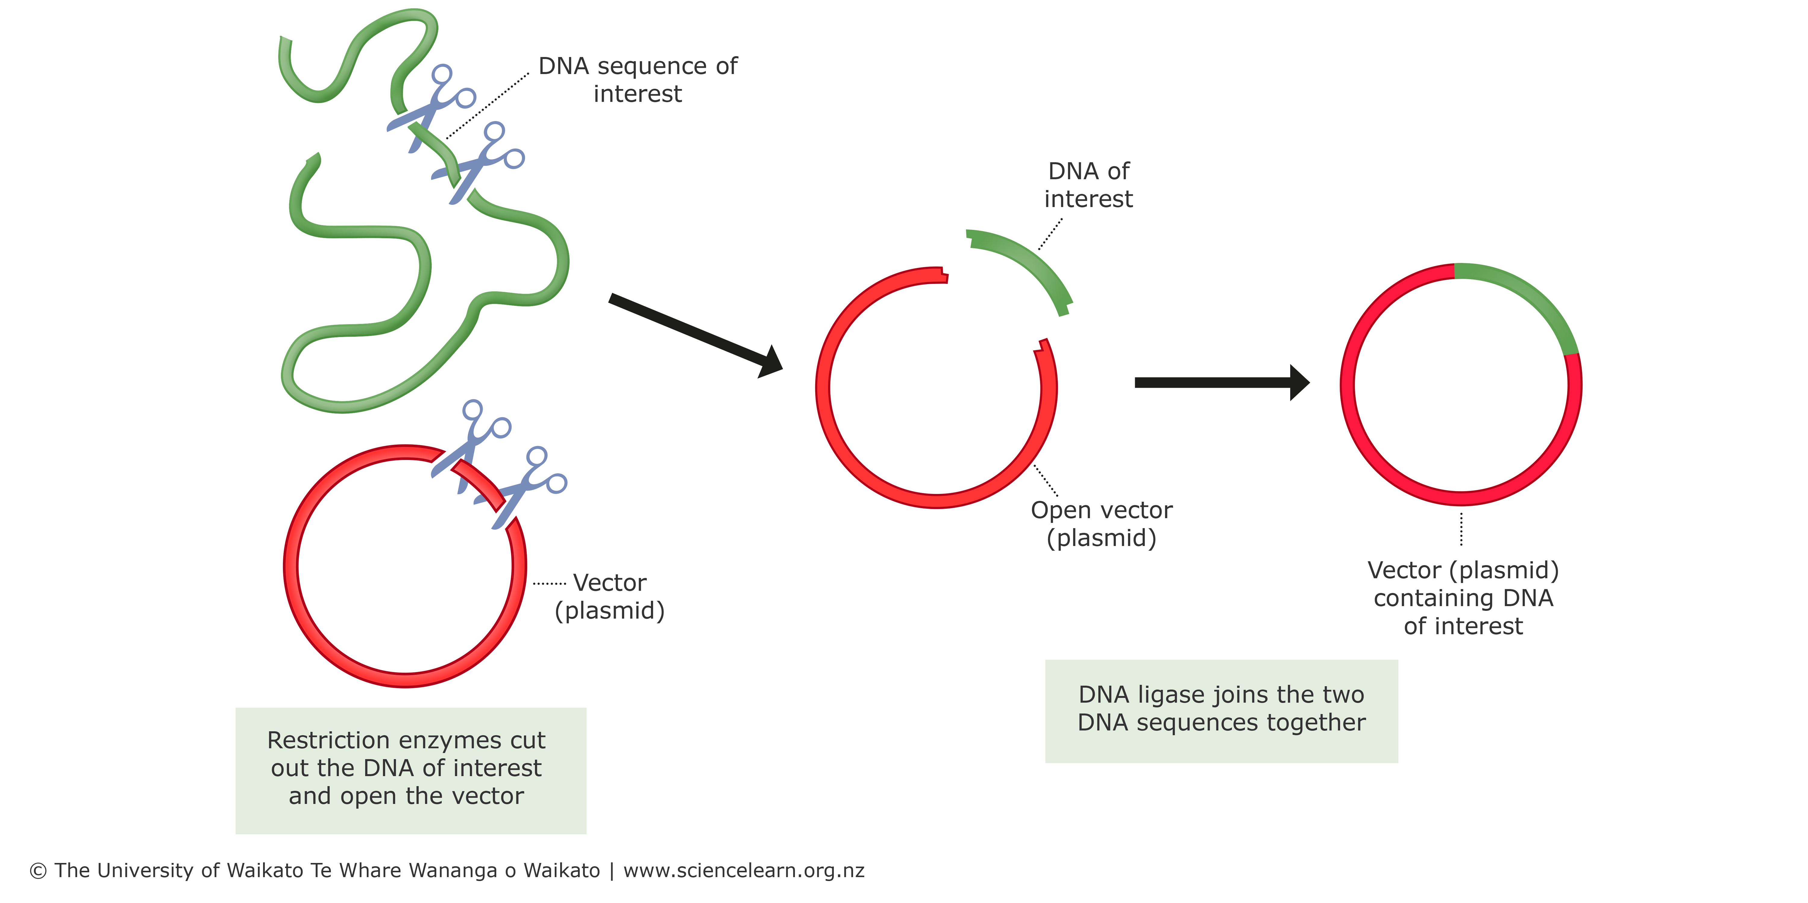
Notes:
En plasmid öppnas med et restriktionsenzym
En gen ”klipps ut” från människans DNA med restriktionsenzym (t.ex. insulin)
Människans och bakteriens DNA fogas samman med ligasenzym
En plasmid med hybrid-DNA har bildats
Plasmiden tas upp av en bakterie

Slide 17
GMO
Gentekniken på växter inleddes med en gen hos bakterier som var resistent mot ogräs bekämpningsmedel
Nu minskar forskare mängden gifter inom jordbruket
Utveckla växter med eget skydd mot t. ex. skadeinsekter
Tagit fram grödor med högre näringsvärden
Tagit fram grödor som producerar mediciner
GMO-djur används framförallt inom medicinsk forskning
Förstå mänskliga sjukdomar och få fram nya behandlingar
”Knockout-möss” som har fått specifika gener avstängda
Notes:
Måste vara försiktigt med spridning av nya gener i naturen (inga invasiva arter!)

Slide 18
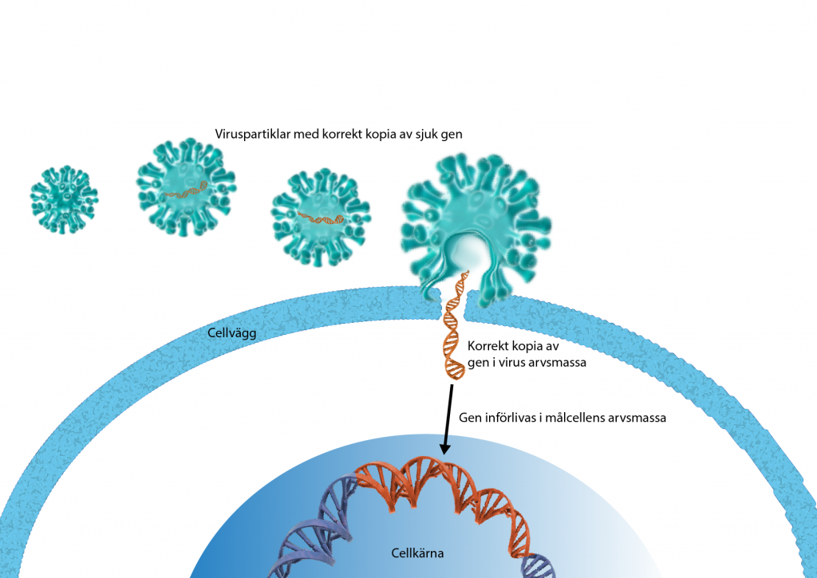
Genterapi och Stamceller
Behandling av sjukdomar som orsakas av defekta gener kallas genterapi
Överför ”friska” gener till patienter
Kan ske med virus (vektor)
Kan ske med stamceller

Slide 19
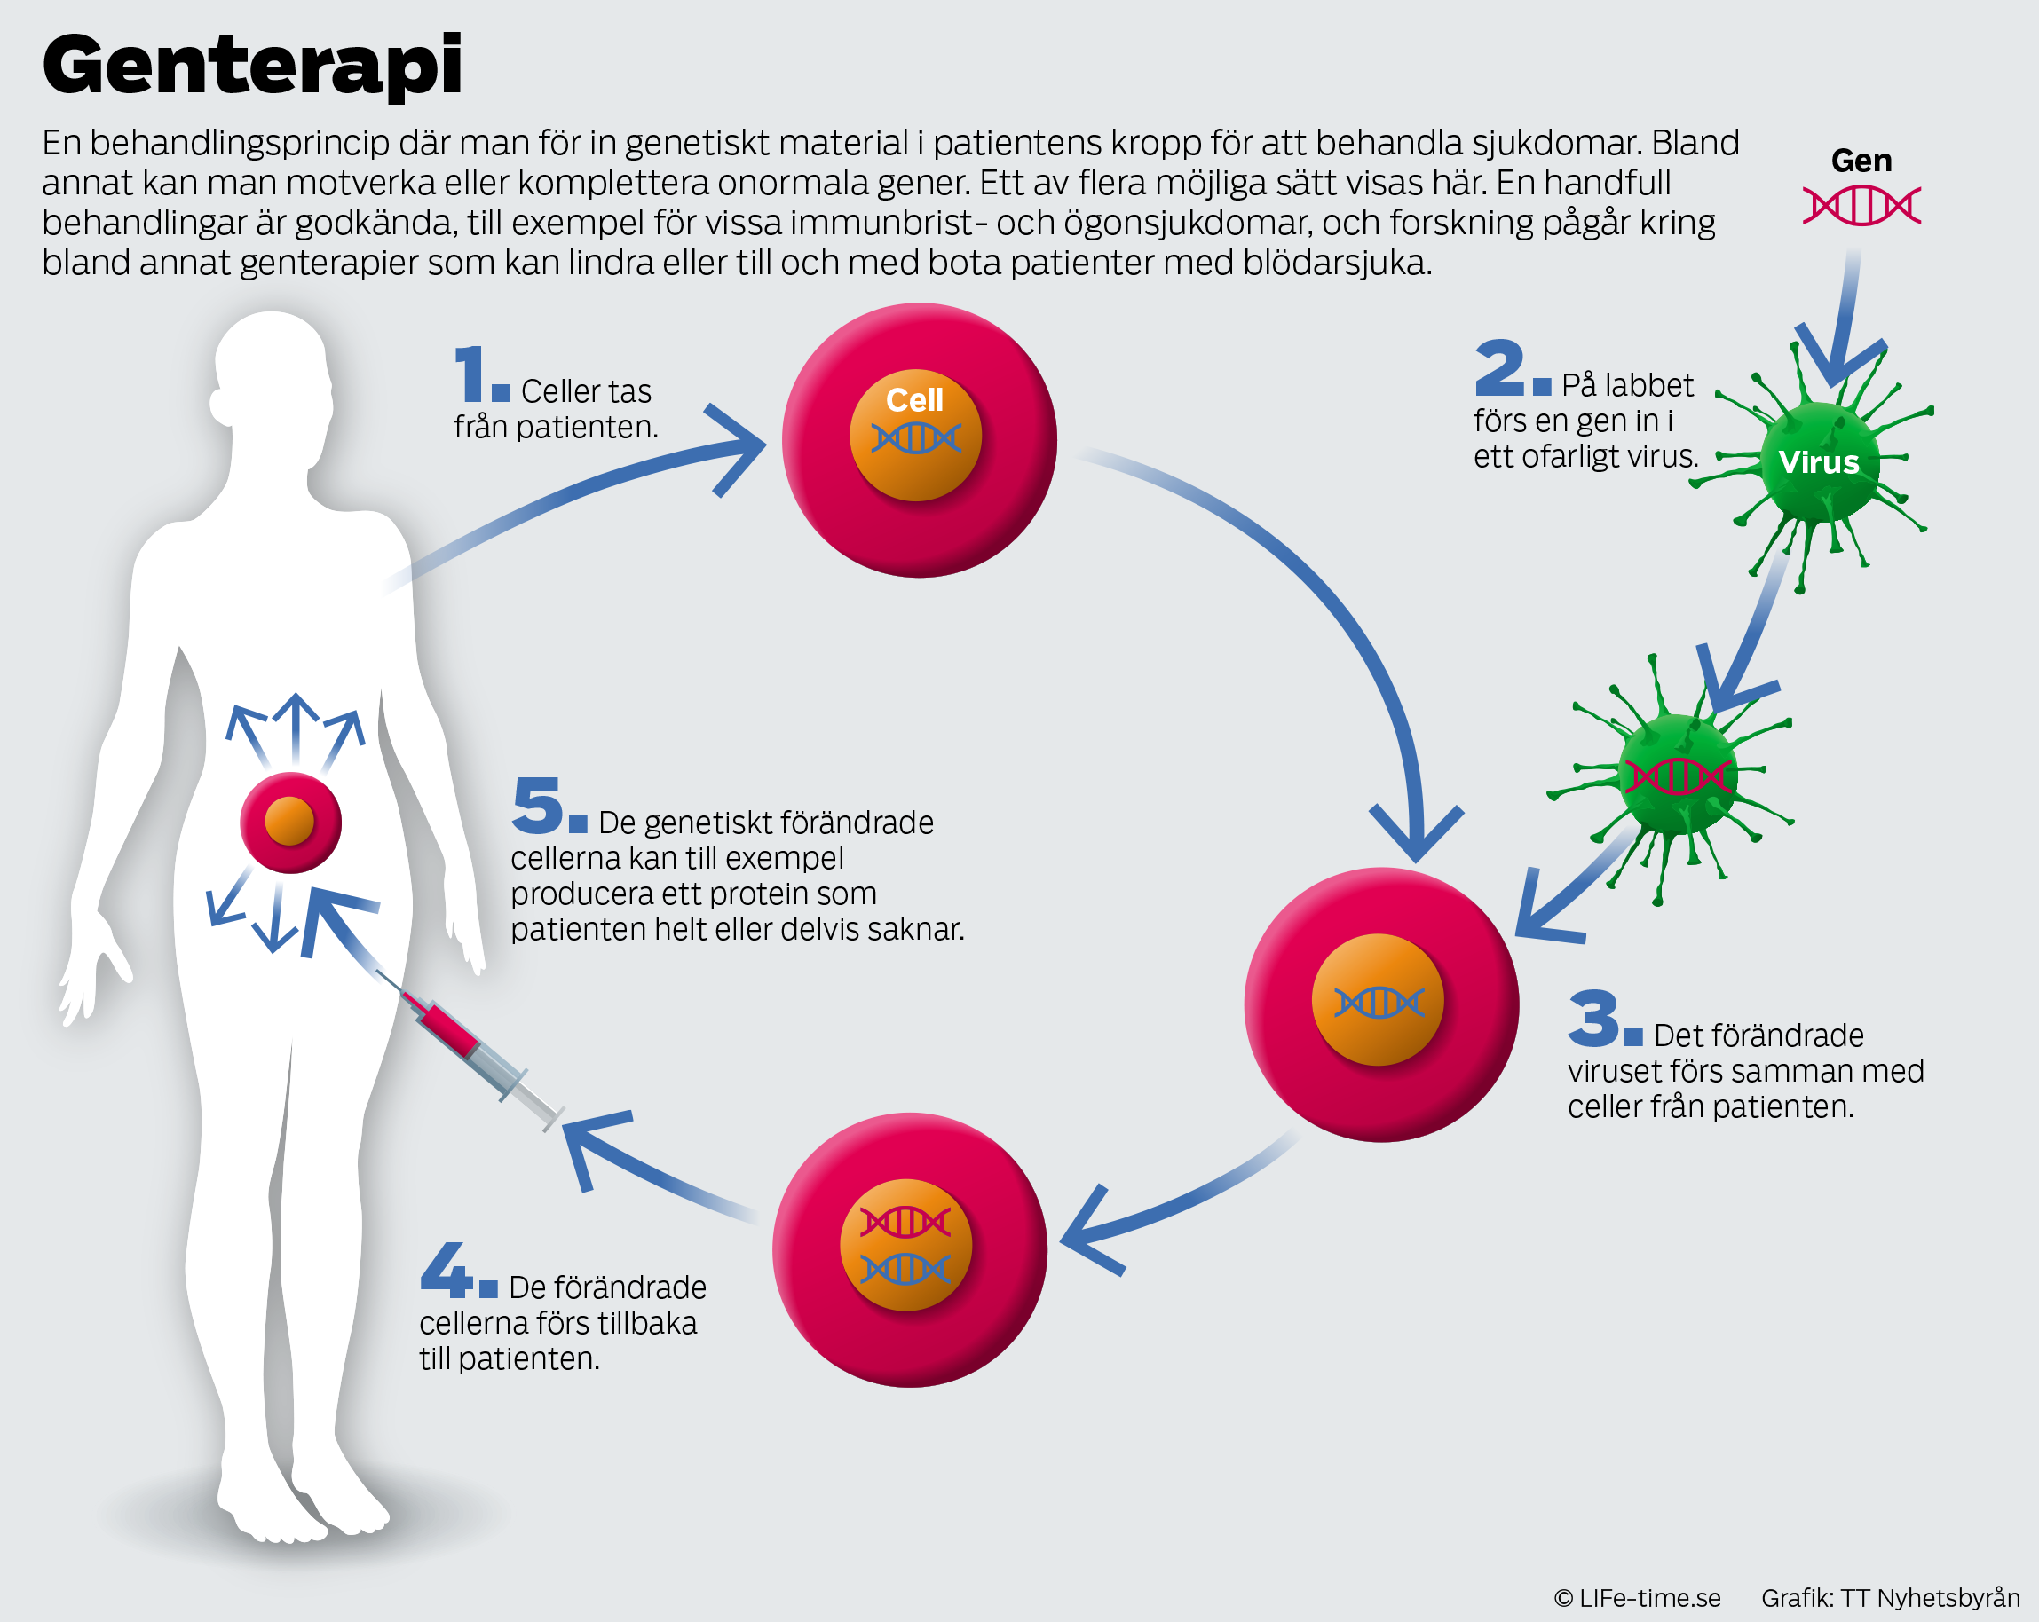
Virus vektor genterapi

Slide 20
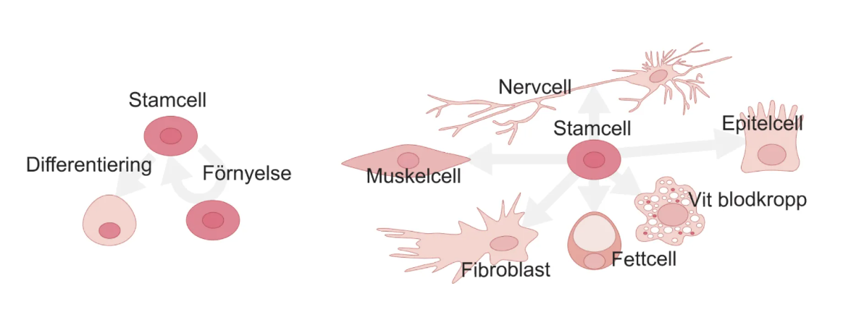
Stamceller
Stamceller är ”omogna” celler som ännu inte är specialiserade
Notes:
Stamceller finns som:
Embryonala stamceller
(några dagar gamla ägg som har blivit över vid provrörsbefruktning)
Får användas bara om föräldrarna har gett sitt godkännande
Vuxna stamceller
Finns runt i kroppen för att ersätta de celler som naturligt dör
Finns i benmärgen (blodstamceller), hjärnan, huden, musklerna
Alla är redan mer specialiserade än embryonala

Slide 21
Stamceller
Exempel: Parkinsons sjukdom
Celler som bildar signalämnet dopamin i hjärnan bryts ner
Leder till stela muskler och skakningar
Transplantera stamceller som utvecklas till dopaminbildande nervceller
Exempel: immunterapi
Patientens egna celler kan genmodifieras till att bli effektiva att hitta och oskadliggöra cancerceller

Slide 22
Lag och etik
Det finns en speciell gentekniklag som ingår i Miljöbalken
Arbete med genteknik ska präglas av försiktighetsprincipen
Man får inte bedriva en verksamhet om det finns skäl att misstänka att denna kan vara skadlig för människan eller miljön
Man får inte förändra arvsmassan hos en människa på sådant sätt att förändringen kan gå i arv till kommande generationer
Genterapi får bara användas om det inte finns annan behandling med motsvarande effekt

Slide 23
Regler och tillsyn
Beslut om GMO fattas i huvudsak på EU-nivå
Varje EU-land har rätt att förbjuda import av en GMO-produkt om det finns en vetenskapligt grundad misstanke om att produkten kan vara skadlig för hälsan eller miljön
Det krävs en anmälan eller tillstånd hos berörd myndighet innan man får använda en genetisk förändrad organism

